Slide 1
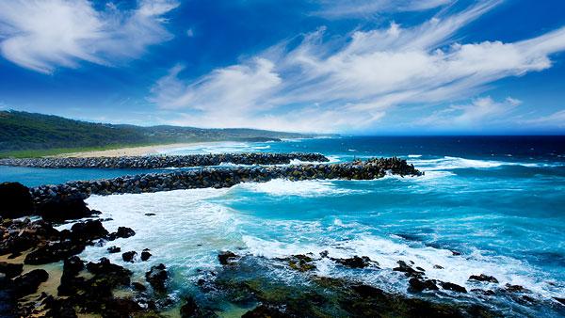
Животный мир Австралии

Slide 2
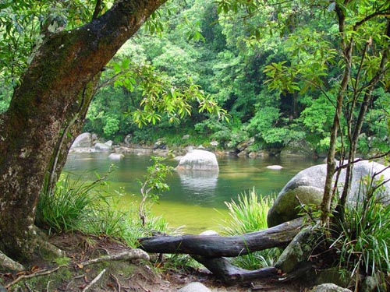
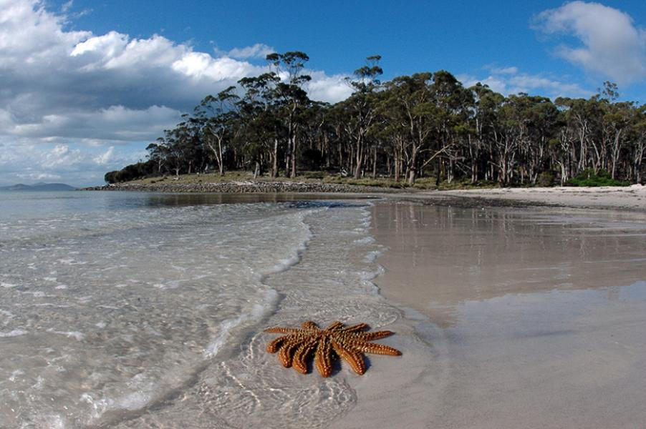
Австралия — самый маленький материк, и самый большой остров. Состоит из материковой части, южного острова — Тасмания и множества небольших островов, разбросанных вдоль побережья.
Страна омывается водами двух великих океанов — Тихим с востока и юга и Индийским — с запада и 4 морями — Арафурским, Коралловым, Тасмановым и Тиморским.

Slide 3
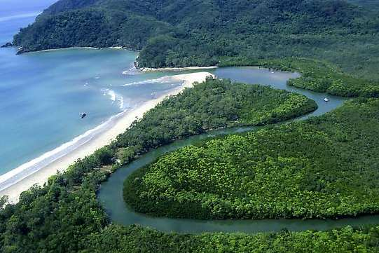
Фауна Австралии включает около 200 тыс. видов животных и среди них огромное количество уникальных животных. 83% млекопитающих, 89% рептилий, 90% рыб и насекомых и 93% амфибий являются коренными для Австралии и совершенно уникальными для остальной планеты.

Slide 5
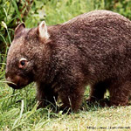
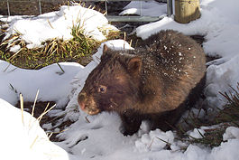
Вомбат.
Вомбаты — самые крупные из современных млекопитающих.
Обитает в южных районах Австралии. Роет себе глубокую разветвленную нору. Питается корнями, листьями и грибами.
Вомбаты достигают длины от 70 до 120 см и веса от 20 до 45 кг. Их туловище устроено компактно, конечности короткие и сильные.

Slide 6
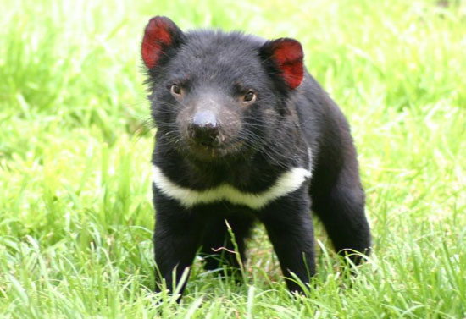
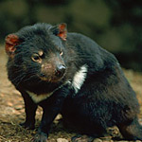
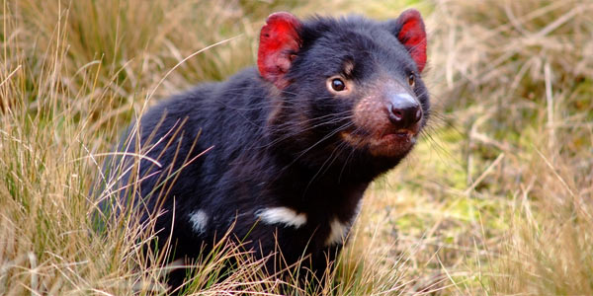
Сумчатый дьявол.
Живет только на Тасмании,иногда его даже называют тасманийский дьявол.
Этот хищник проводит день в зарослях кустарников, а ночью выходит на охоту.
Очень любит сражаться,
вступает в бой с более
сильным противником, побеждает даже собак.
Если его поймать детенышем, легко приручается и привязывается к человеку.

Slide 7
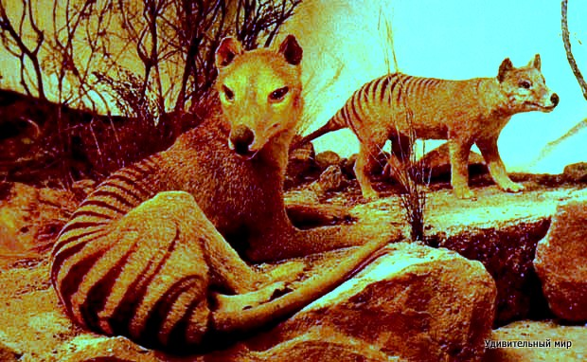
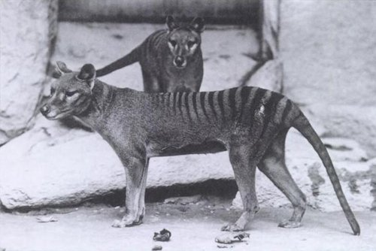
Сумчатый волк или тилацин.
Один из редких сумчатых хищников. Его привычки мало изучены, известно только, что ранее он был распространен по всей Австралии, но к началу 20 века сохранился лишь на Тасмании.
По внешнему виду сумчатый волк походил на собаку, форма черепа также была схожа с собачьей.
Тилацину был присущ ночной одиночный образ жизни. В рацион питания сумчатого волка входили средние и крупные наземные позвоночные, мелкие сумчатые, птицы, ехидны и разнообразные животные, попавшие в капканы.

Slide 8
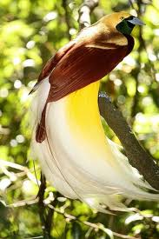
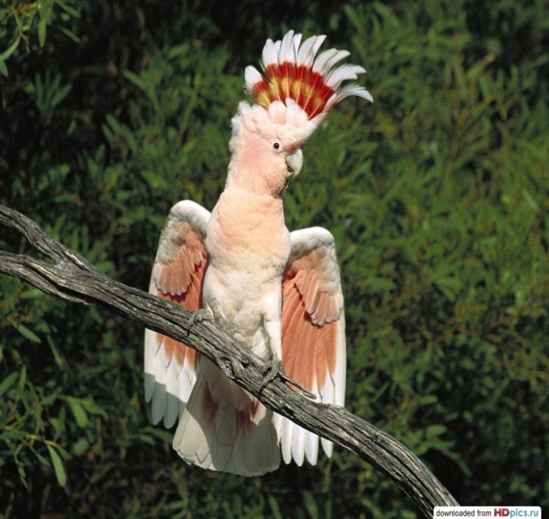
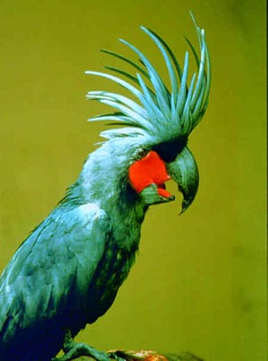
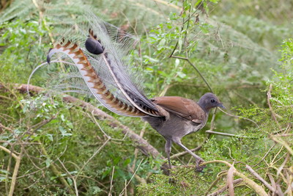
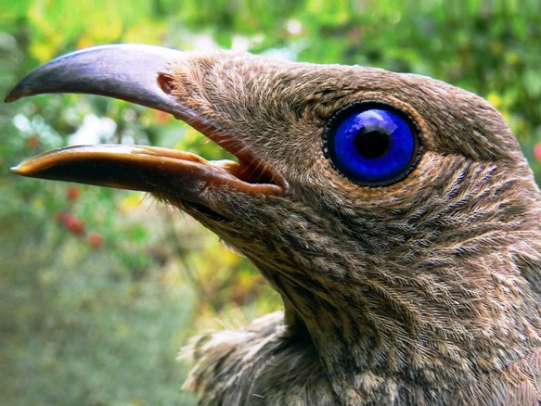
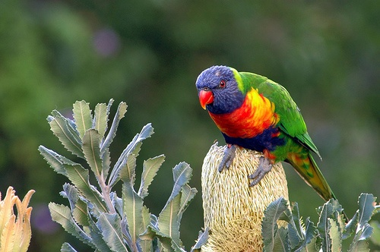
Птицы Океании.
В Океании обитает много видов живописных птиц, например лирохвосты и райские птицы. Как ни странно, но часто яркому оперению не сопутствует мелодичное пение.
Райская птица

Slide 9
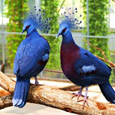
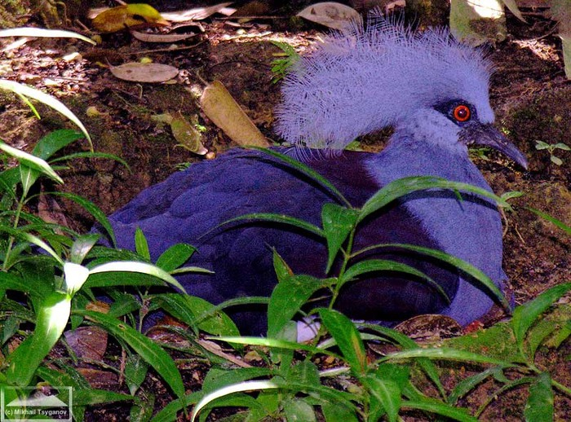
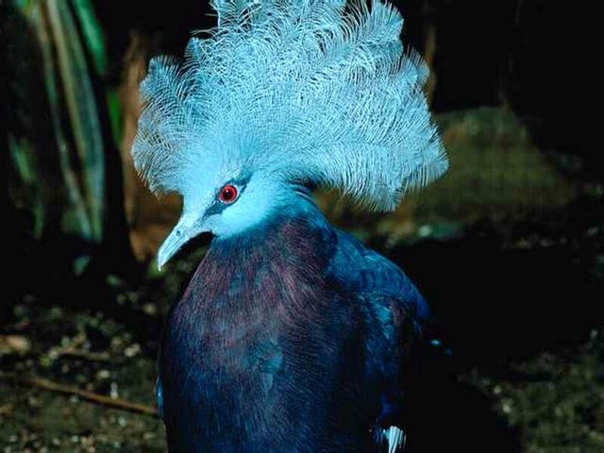
Венценосный голубь.
Это ярко-голубая птица - одна из самых известных птиц Новой Гвинеи. На её голове красуется корона из перьев, которые в прежние века широко использовались людьми в качестве украшения.
Продолжительность жизни венценосных голубей может превышать 20 лет.

Slide 10
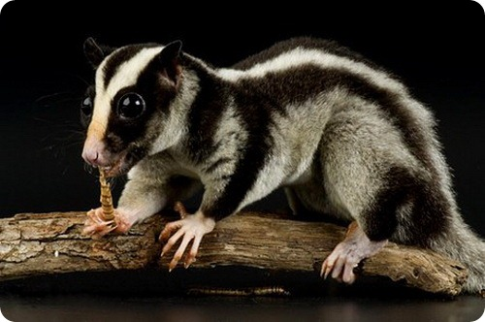
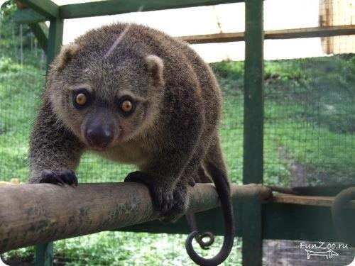
Кускус
Кускус — самый крупный из поссумов. Хвост у него длинный, голый и цепкий.
Днем этот медлительный, вялый, ленивый зверь обычно спит, ухватившись за ветку. Ночью же лазает по вершинам деревьев — ищет, чего бы поесть. Кормится листьями, плодами, побегами веток. Очень любит бананы. Случается, ловит птиц и другую мелкую живность.

Slide 11
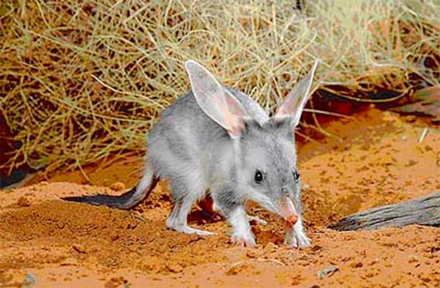
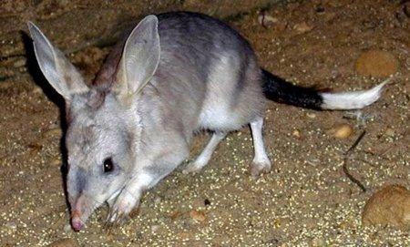
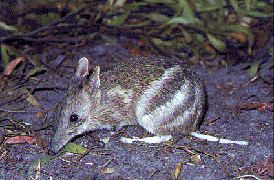
Бандикут, или кролик билби.
Бандикут, или кролик билби, размером со взрослого кролика. Ест насекомых и их личинки, охотится ночью. Хорошо слышит и вынюхивает добычу. Живет с подругой — каждая пара в своей норе. Нору глубиной полтора метра роет по спирали, передними лапами, а голым хвостом разравнивает накопившуюся сзади землю.

Slide 12
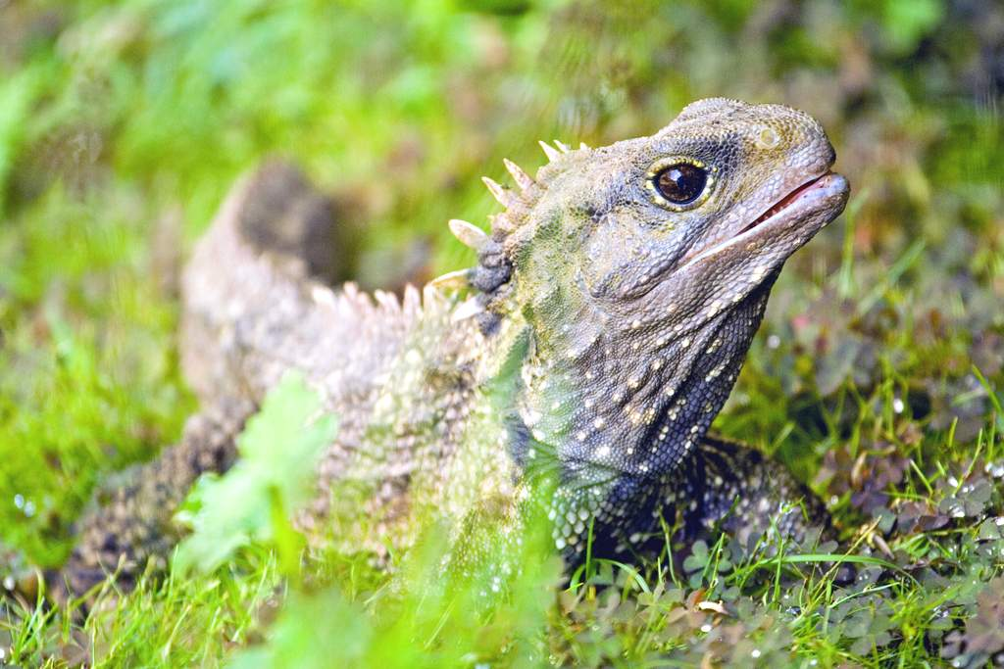
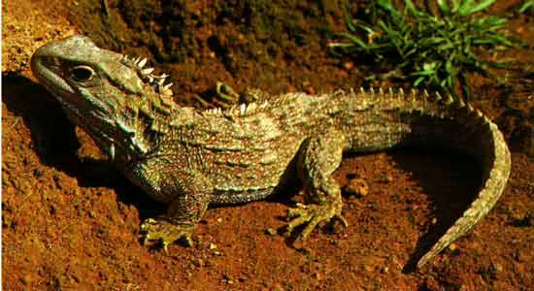
Гаттерия
Гаттерия — родственница ящериц и змей, но более древняя. Позади глаз, на темени, под кожей у нее находится теменное пятно — третий глаз, которым она чувствует тепло и свет. Живет на островах к востоку и югу от Новой Зеландии.
Едят они насекомых, червей, моллюсков, птенчиков. Охотятся ночью. День проводят в норе и вечером выходят погреться в лучах заходящего солнца.

Slide 13
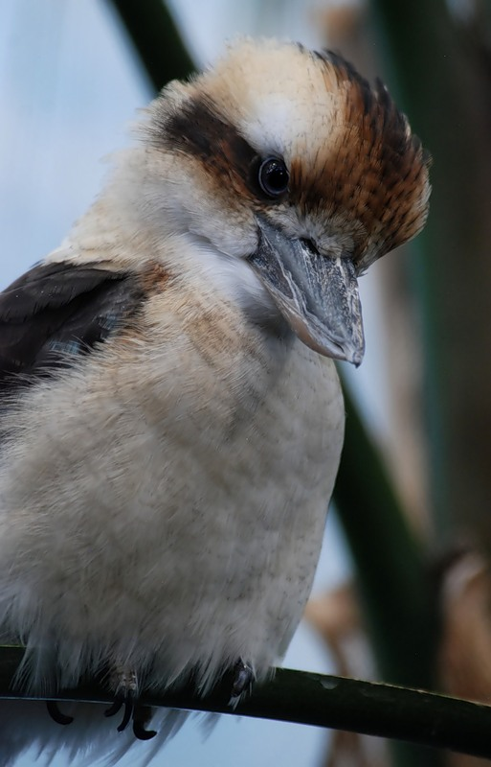
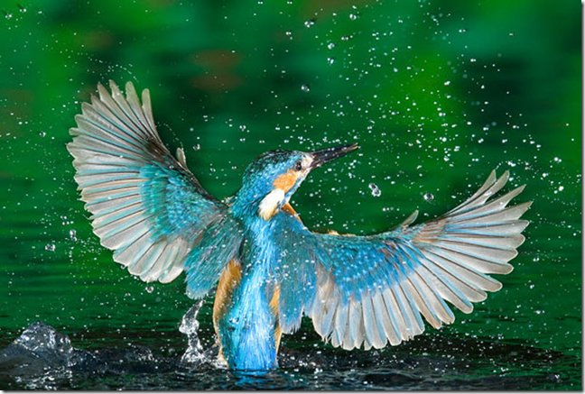
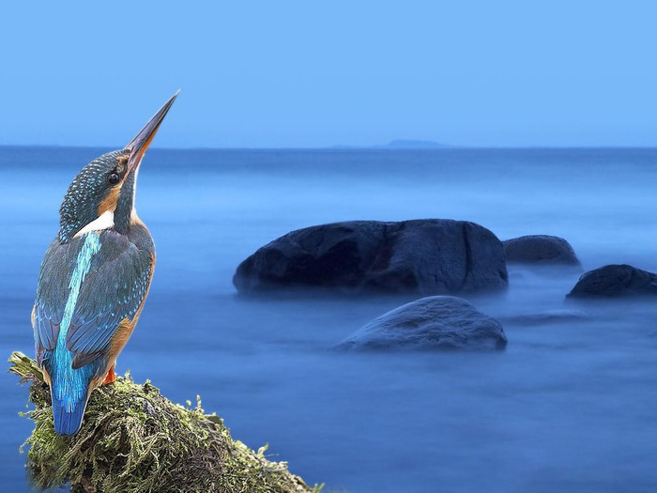
Смеющийся зимородок
Смеющийся зимородок— сравнительно крупная птица, длиной около 40 см.
Очень шумные птицы. Их легко распознать по крику, похожему на хохот.
Кормятся пресмыкающимися, змеями. Схватит зимородок змею позади головы и сбрасывает с высоты дерева или тянет ее за собой и бьет клювом. Погибшую змею заглатывает целиком.

Slide 14
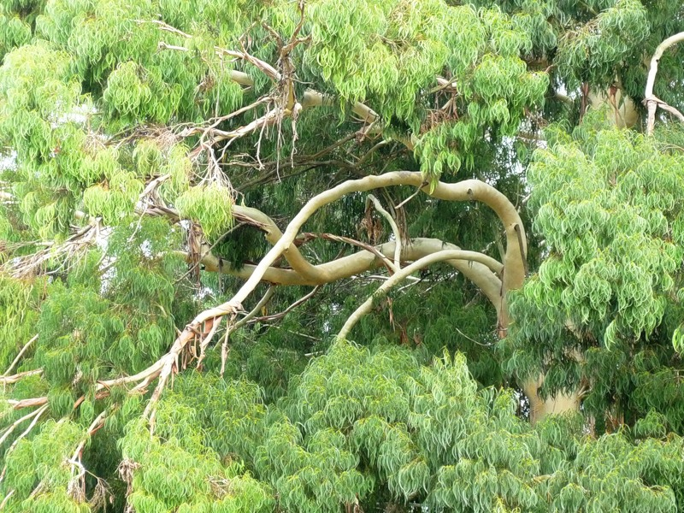
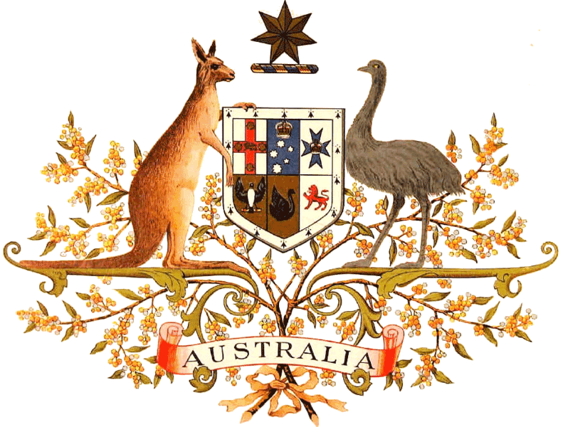
Интересные факты.
Австралии.
Страус эму и кенгуру – части государственного герба.
Самое высокое и быстрорастущее дерево в мире – эвкалипт.

Slide 15
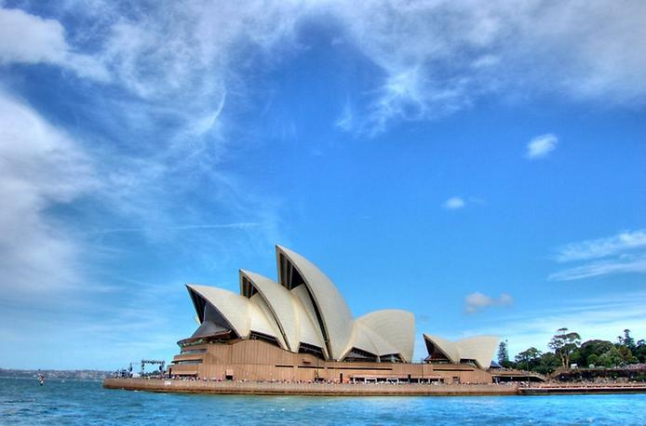
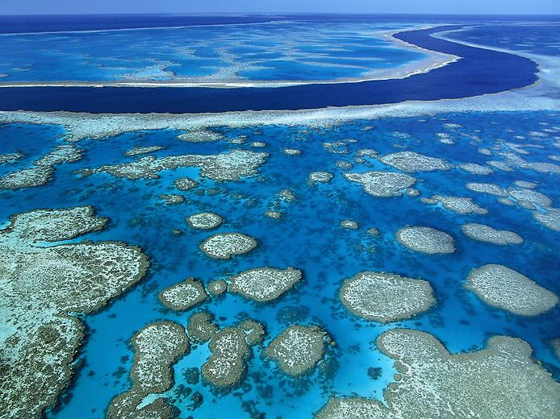
Самый большой риф на Земле
Большой Барьерный риф является самым большим коралловым рифом на Земле. Это также крупнейшее органическое формирование на Земле длиной в 2000 километров. Риф расположен в Коралловом море неподалеку от берегов Квинсленда.
Один из самых необычных оперных театров мира
Сиднейская опера— один из самых выдающихся и узнаваемых оперных театров мира. Он является одним из символов Сиднея и Австралии.

Slide 16
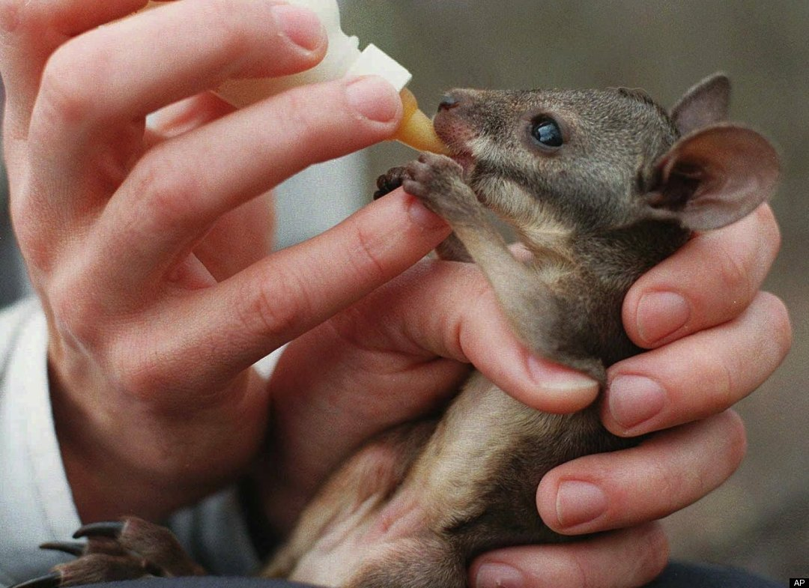
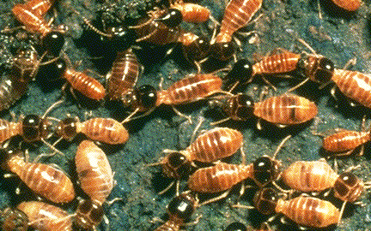
Длина детеныша кенгуру при рождении составляет всего 2 сантиметра.
В Австралии существует более 6000 видов мух, около 4000 тысяч муравье и около 350 видов ,термитов.

